Slide 1
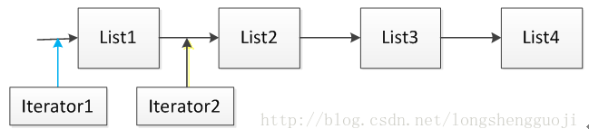
在使用Java集合的时候，都需要使用Iterator。但是java集合中还有一个迭代器ListIterator,在使用List、ArrayList、LinkedList和Vector的时候可以使用。
假设集合List由四个元素List1、List2、List3和List4组成，当使用语句Iterator it = List.Iterator()时，迭代器it指向的位置是上图中Iterator1指向的位置，当执行语句it.next()之后，迭代器指向的位置后移到上图Iterator2所指向的位置。

Slide 2
Iterator迭代器包含的方法有：
hasNext()：如果迭代器指向位置后面还有元素，则返回 true，否则返回false
next()：返回集合中Iterator指向位置后面的元素
remove()：删除集合中Iterator指向位置后面的元素

Slide 3
ListIterator迭代器包含的方法有：
add(E e): 将指定的元素插入列表，插入位置为迭代器当前位置之前
hasNext()：以正向遍历列表时，如果列表迭代器后面还有元素，则返回 true，否则返回false
hasPrevious():如果以逆向遍历列表，列表迭代器前面还有元素，则返回 true，否则返回false
next()：返回列表中ListIterator指向位置后面的元素
nextIndex():返回列表中ListIterator所需位置后面元素的索引
previous():返回列表中ListIterator指向位置前面的元素
previousIndex()：返回列表中ListIterator所需位置前面元素的索引
remove():从列表中删除next()或previous()返回的最后一个元素（有点拗口，意思就是对迭代器使用hasNext()方法时，删除ListIterator指向位置后面的元素；当对迭代器使用hasPrevious()方法时，删除ListIterator指向位置前面的元素）
set(E e)：从列表中将next()或previous()返回的最后一个元素返回的最后一个元素更改为指定元素e

Slide 4
一．相同点
都是迭代器，当需要对集合中元素进行遍历不需要干涉其遍历过程时，这两种迭代器都可以使用。
二．不同点
1.使用范围不同，Iterator可以应用于所有的集合，Set、List和Map和这些集合的子类型。而ListIterator只能用于List及其子类型。
2.ListIterator有add方法，可以向List中添加对象，而Iterator不能。
3.ListIterator和Iterator都有hasNext()和next()方法，可以实现顺序向后遍历，但是ListIterator有hasPrevious()和previous()方法，可以实现逆向（顺序向前）遍历。Iterator不可以。
4.ListIterator可以定位当前索引的位置，nextIndex()和previousIndex()可以实现。Iterator没有此功能。
5.都可实现删除操作，但是ListIterator可以实现对象的修改，set()方法可以实现。Iterator仅能遍历，不能修改。

Slide 5
List<String> staff = new LinkedList<>();
staff.add("zhuwei");
staff.add("xuezhangbin");
staff.add("taozhiwei");
ListIterator<String> iter = staff.listIterator();
String first = iter.next();
//删除zhuwei
iter.remove();
//把zhuwei改为simei
//iter.set("simei");
System.out.println("first:"+first);
iter.add("xiaobai");
//遍历List元素
System.out.println("遍历List中元素，方法一：");
for(String str : staff)
System.out.println(str+" ");
iter = staff.listIterator();
System.out.println("遍历List中元素，方法二：");
while(iter.hasNext())
{
System.out.println(iter.next());
}

